Slide 1
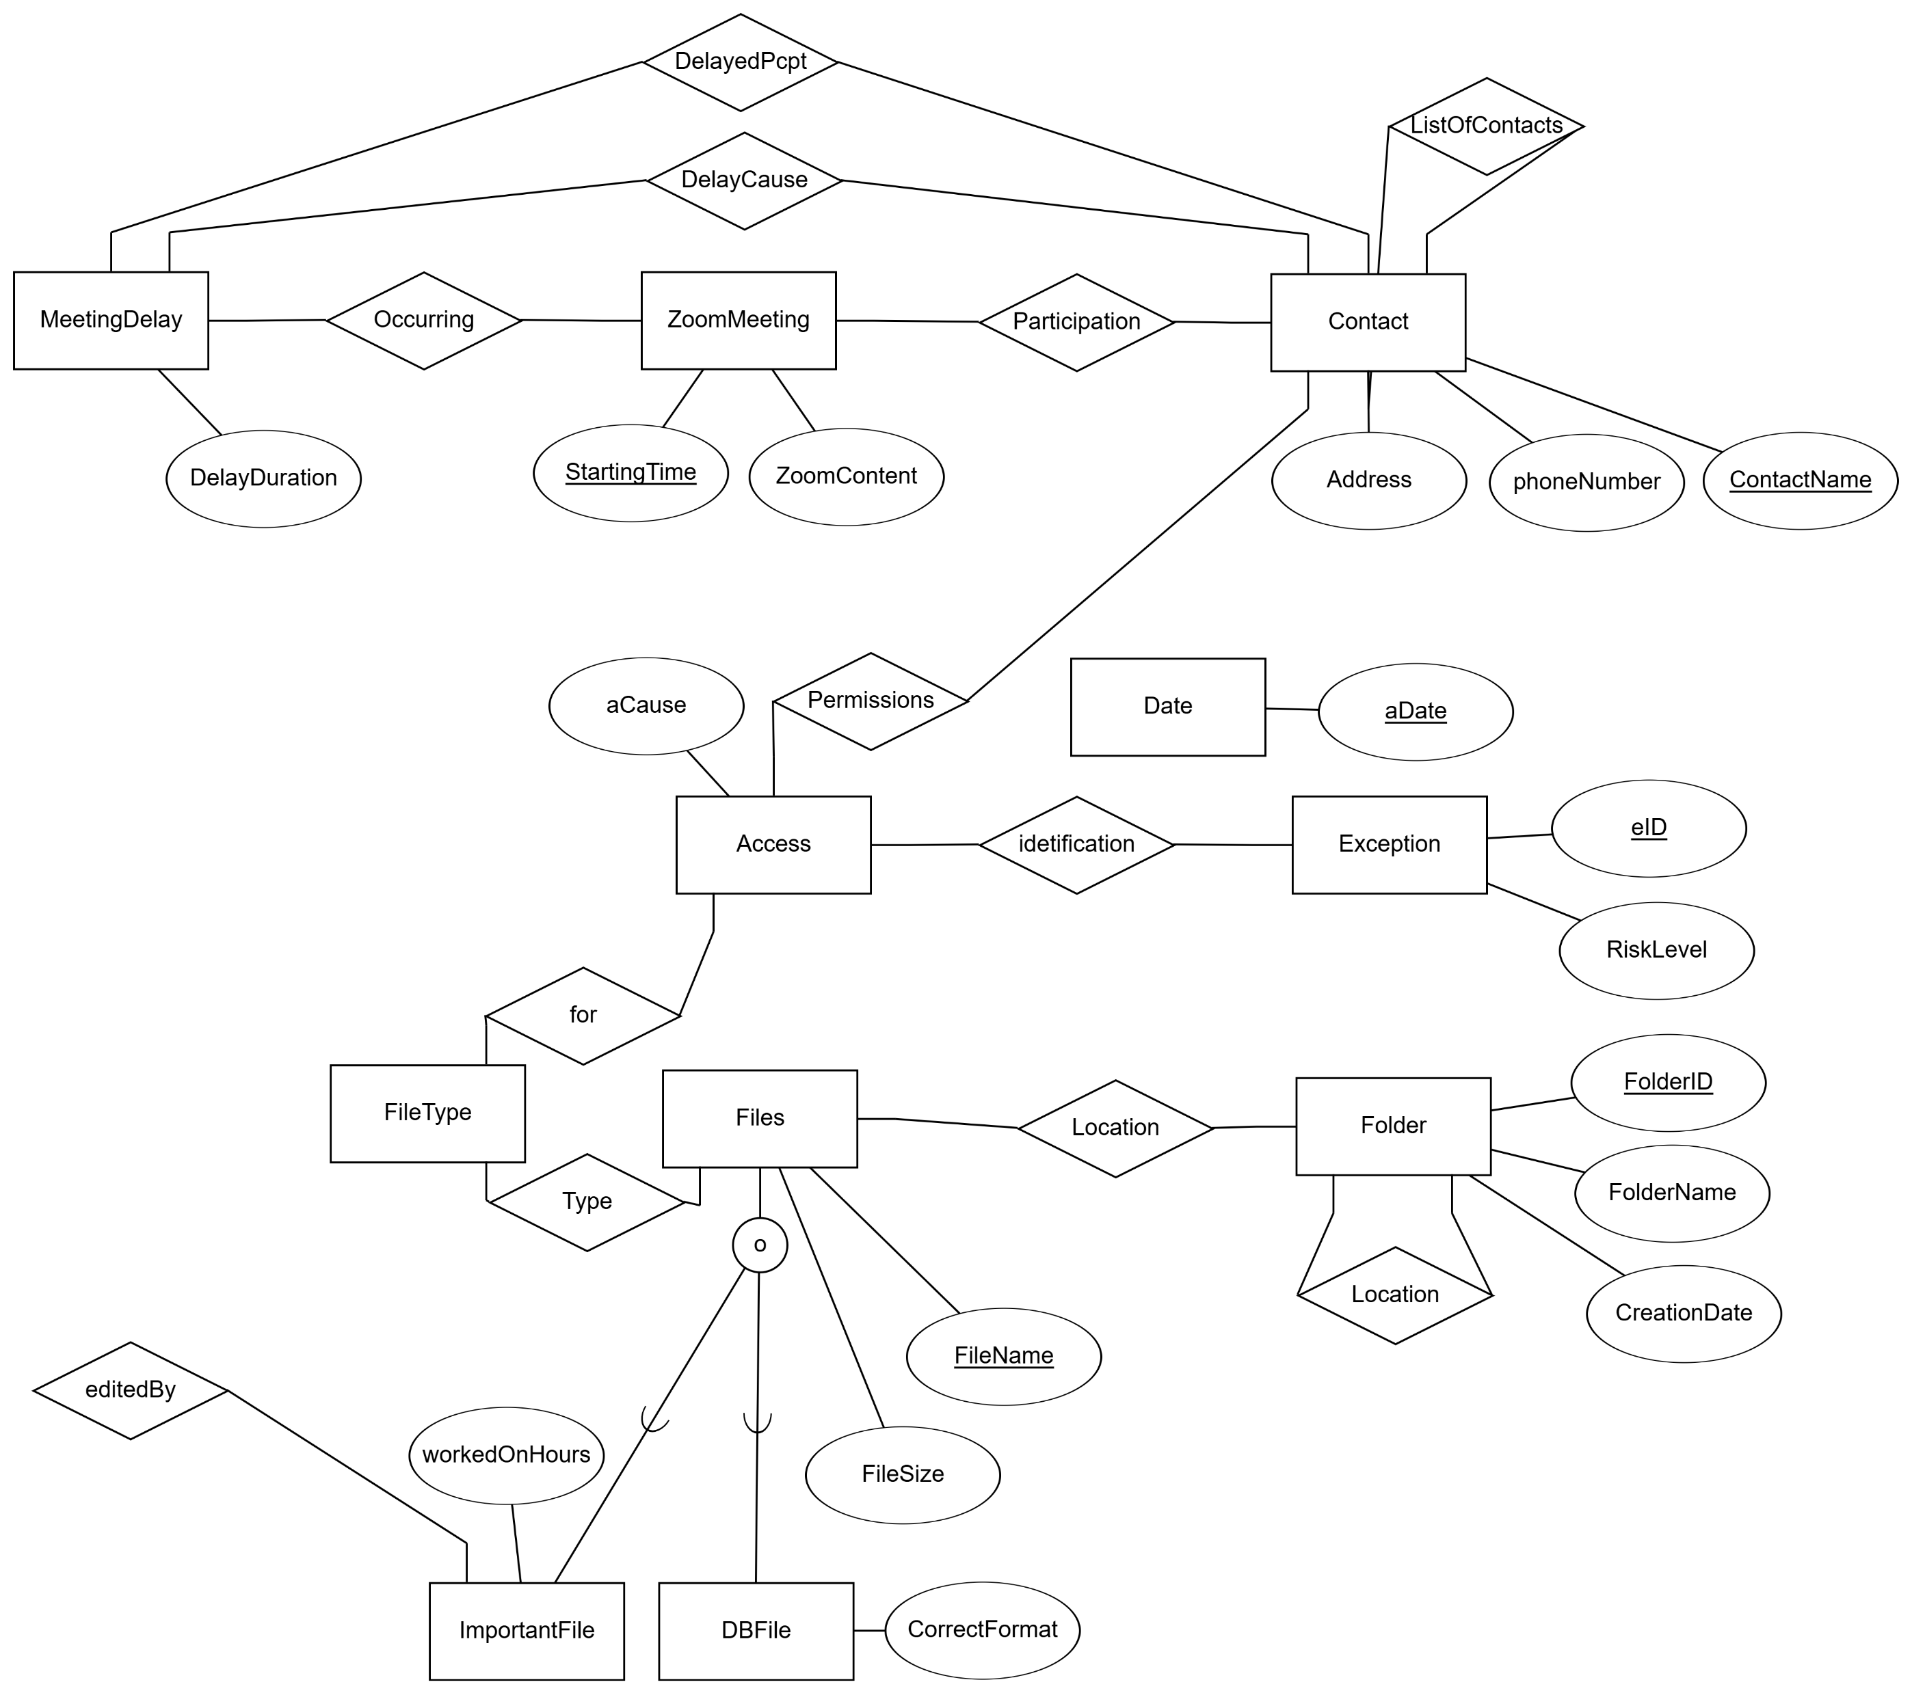
DelayedParticipant
לחשוב שוב
SavedContact
ContactSaver
Meeting
לבדוק
fType
ISA
ParentFolder
OVERLAP

Slide 2
הערות:
מלל
מלל

